Slide 1
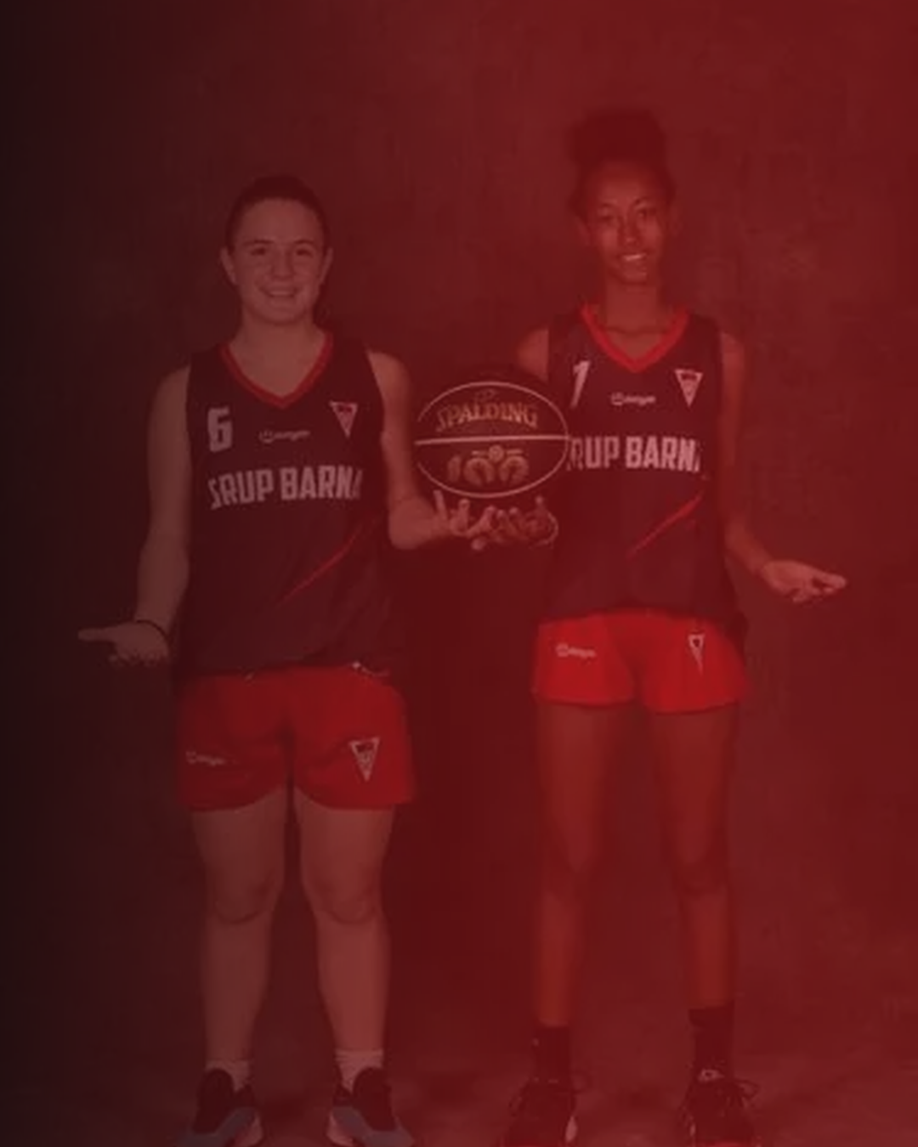

LA TRÍADA INVISIBLE
1/6
PER QUÈ ALGUNES JUGADORES
ES LESIONEN MÉS?
I gairebé ningú es pregunta per què.
LA RESPOSTA ÉS A L'ÚLTIMA DIAPOSITIVA →

Slide 2
LA TRÍADA INVISIBLE
2/6
EL TITULAR
DE LA IDEA
Cos de text del punt: una idea per diapositiva, curta i clara. Aquí desenvolupes l'argument sense competir amb el titular. Acaba amb ganxo per passar a la següent.
CONTINUA →

Slide 3

1/6
TEMPORADA 26·27
SÈNIOR A MASCULÍ
SUPER
▶ Retall jugador (PNG sense fons) DAVANT de SUPERCOPA
COPA
CARLOS
RODRÍGUEZ DE LA HERA
FORMAT AL BARNA · NOU FITXATGE 26/27

Slide 4

▶ Substitueix el fons per la FOTO del fitxatge (retall a sang, mirada a càmera, llum lateral)
MARTIN
ÉS BARNA
BENVINGUT AL CLOT · NOU FITXATGE · TEMPORADA 26·27

